Slide 1
УНИВЕРЗИТЕТ У БАЊОЈ ЛУЦИ
UNIVERSITY OF BANJA LUKA
AРХИТЕКТОНСКО-ГРАЂЕВИНСКО-ГЕОДЕТСКИ ФАКУЛТЕТ
FACULTY OF ARCHITECTURE, CIVIL ENGINEERING AND GEODESY
II FAZA ALLPLAN TAKMIČENJA
TIM: CRVENA LISICA
Mentori:
doc. dr Gordana Broćeta
mr Mladen Slijepčević
Takmičari:
Grabljić Đorđe
Smiljanić Vladimir
Stojčić Nikolina

Slide 2
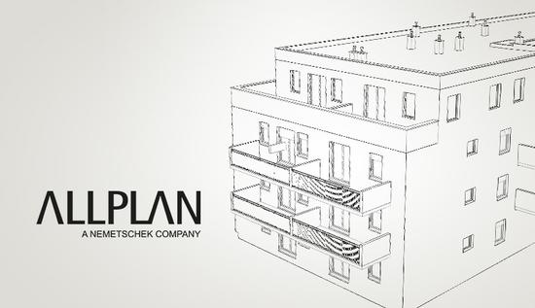
УНИВЕРЗИТЕТ У БАЊОЈ ЛУЦИ
UNIVERSITY OF BANJA LUKA
AРХИТЕКТОНСКО-ГРАЂЕВИНСКО-ГЕОДЕТСКИ ФАКУЛТЕТ
FACULTY OF ARCHITECTURE, CIVIL ENGINEERING AND GEODESY
Sadržaj
Zadatak
Raspodjela posla unutar tima
Proces izrade modela
Proces izrade dokumentacije
Model
Zaključak

Slide 3
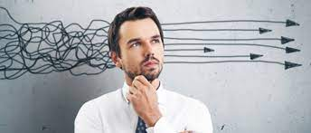
УНИВЕРЗИТЕТ У БАЊОЈ ЛУЦИ
UNIVERSITY OF BANJA LUKA
AРХИТЕКТОНСКО-ГРАЂЕВИНСКО-ГЕОДЕТСКИ ФАКУЛТЕТ
FACULTY OF ARCHITECTURE, CIVIL ENGINEERING AND GEODESY
Crvena lisica:
Đorđe Grabljić, student IV godine Građevinarstva, Konstruktivno usmjerenje
Smiljanić Vladimir, student IV godine Građevinarstva, Konstruktivno usmjerenje
Stojčić Nikolina, studentica IV godine Građevinarstva, Konstruktivno usmjerenje
Iskustvo u radu sa
BIM softverima?

Slide 4
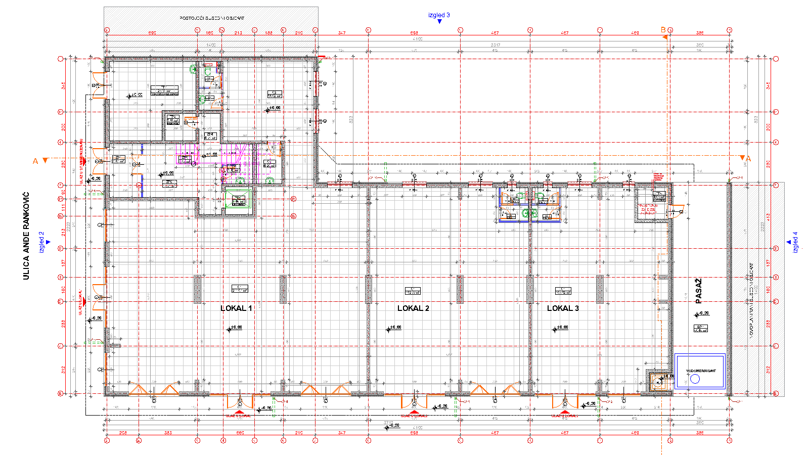
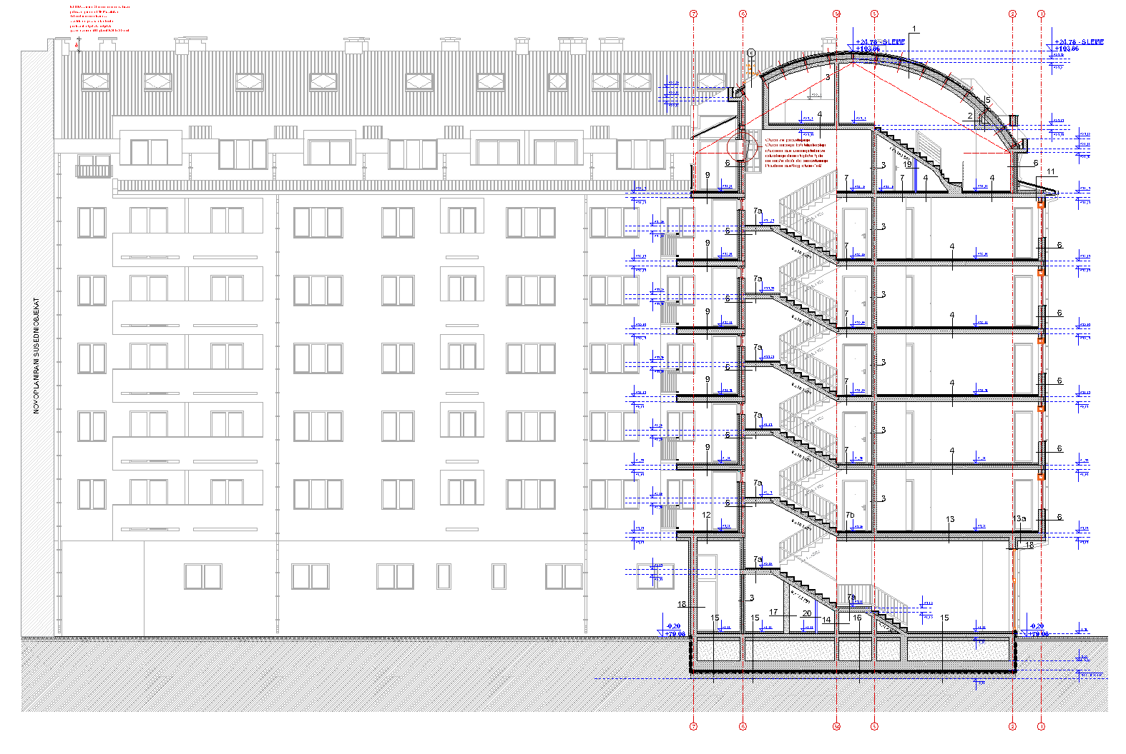
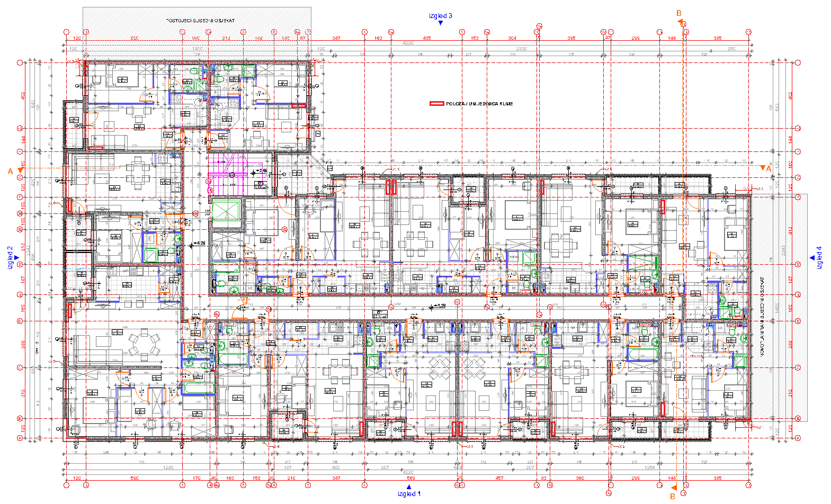
УНИВЕРЗИТЕТ У БАЊОЈ ЛУЦИ
UNIVERSITY OF BANJA LUKA
AРХИТЕКТОНСКО-ГРАЂЕВИНСКО-ГЕОДЕТСКИ ФАКУЛТЕТ
FACULTY OF ARCHITECTURE, CIVIL ENGINEERING AND GEODESY
Zadatak:
stambeni objekat P+5

Slide 5
УНИВЕРЗИТЕТ У БАЊОЈ ЛУЦИ
UNIVERSITY OF BANJA LUKA
AРХИТЕКТОНСКО-ГРАЂЕВИНСКО-ГЕОДЕТСКИ ФАКУЛТЕТ
FACULTY OF ARCHITECTURE, CIVIL ENGINEERING AND GEODESY
Raspodjela posla unutar tima:
koordinacija unutar tima
pokazivanje samoinicijative
komunikacija i dijeljenje materijala
Allplan share
Allplan backup
PilotProjekt

Slide 6
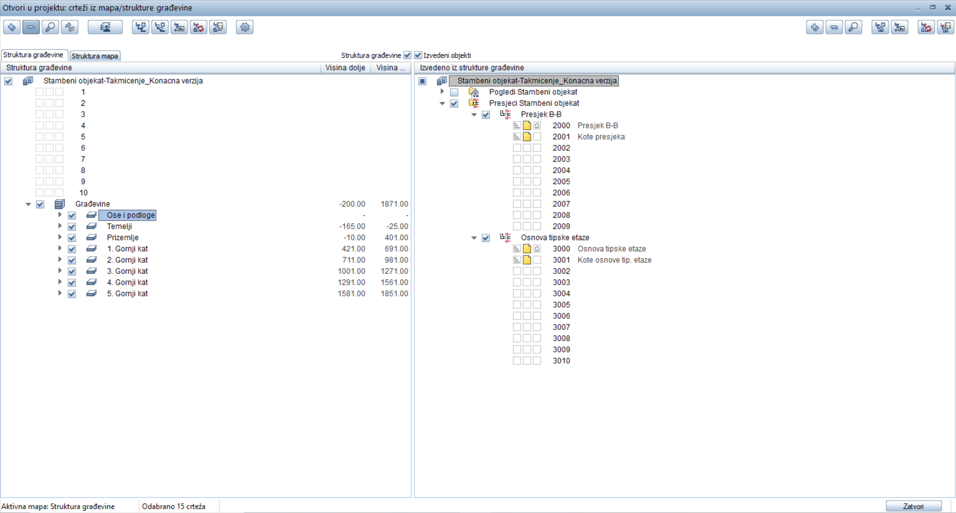
УНИВЕРЗИТЕТ У БАЊОЈ ЛУЦИ
UNIVERSITY OF BANJA LUKA
AРХИТЕКТОНСКО-ГРАЂЕВИНСКО-ГЕОДЕТСКИ ФАКУЛТЕТ
FACULTY OF ARCHITECTURE, CIVIL ENGINEERING AND GEODESY
Proces izrade modela
struktura građevine
temelji
prizemlje
tipska etaža

Slide 7
УНИВЕРЗИТЕТ У БАЊОЈ ЛУЦИ
UNIVERSITY OF BANJA LUKA
AРХИТЕКТОНСКО-ГРАЂЕВИНСКО-ГЕОДЕТСКИ ФАКУЛТЕТ
FACULTY OF ARCHITECTURE, CIVIL ENGINEERING AND GEODESY
Temeljna ploča

Slide 8
УНИВЕРЗИТЕТ У БАЊОЈ ЛУЦИ
UNIVERSITY OF BANJA LUKA
AРХИТЕКТОНСКО-ГРАЂЕВИНСКО-ГЕОДЕТСКИ ФАКУЛТЕТ
FACULTY OF ARCHITECTURE, CIVIL ENGINEERING AND GEODESY
Prizemlje

Slide 9
УНИВЕРЗИТЕТ У БАЊОЈ ЛУЦИ
UNIVERSITY OF BANJA LUKA
AРХИТЕКТОНСКО-ГРАЂЕВИНСКО-ГЕОДЕТСКИ ФАКУЛТЕТ
FACULTY OF ARCHITECTURE, CIVIL ENGINEERING AND GEODESY
Tipska etaža
7 cm, 9 cm, 13 cm, 23 cm, 28 cm, 30 cm ........

Slide 10
УНИВЕРЗИТЕТ У БАЊОЈ ЛУЦИ
UNIVERSITY OF BANJA LUKA
AРХИТЕКТОНСКО-ГРАЂЕВИНСКО-ГЕОДЕТСКИ ФАКУЛТЕТ
FACULTY OF ARCHITECTURE, CIVIL ENGINEERING AND GEODESY
Sastavljanje modela

Slide 11
УНИВЕРЗИТЕТ У БАЊОЈ ЛУЦИ
UNIVERSITY OF BANJA LUKA
AРХИТЕКТОНСКО-ГРАЂЕВИНСКО-ГЕОДЕТСКИ ФАКУЛТЕТ
FACULTY OF ARCHITECTURE, CIVIL ENGINEERING AND GEODESY
KOTIRANJE.......

Slide 12
УНИВЕРЗИТЕТ У БАЊОЈ ЛУЦИ
UNIVERSITY OF BANJA LUKA
AРХИТЕКТОНСКО-ГРАЂЕВИНСКО-ГЕОДЕТСКИ ФАКУЛТЕТ
FACULTY OF ARCHITECTURE, CIVIL ENGINEERING AND GEODESY
.......PROBLEMI

Slide 13
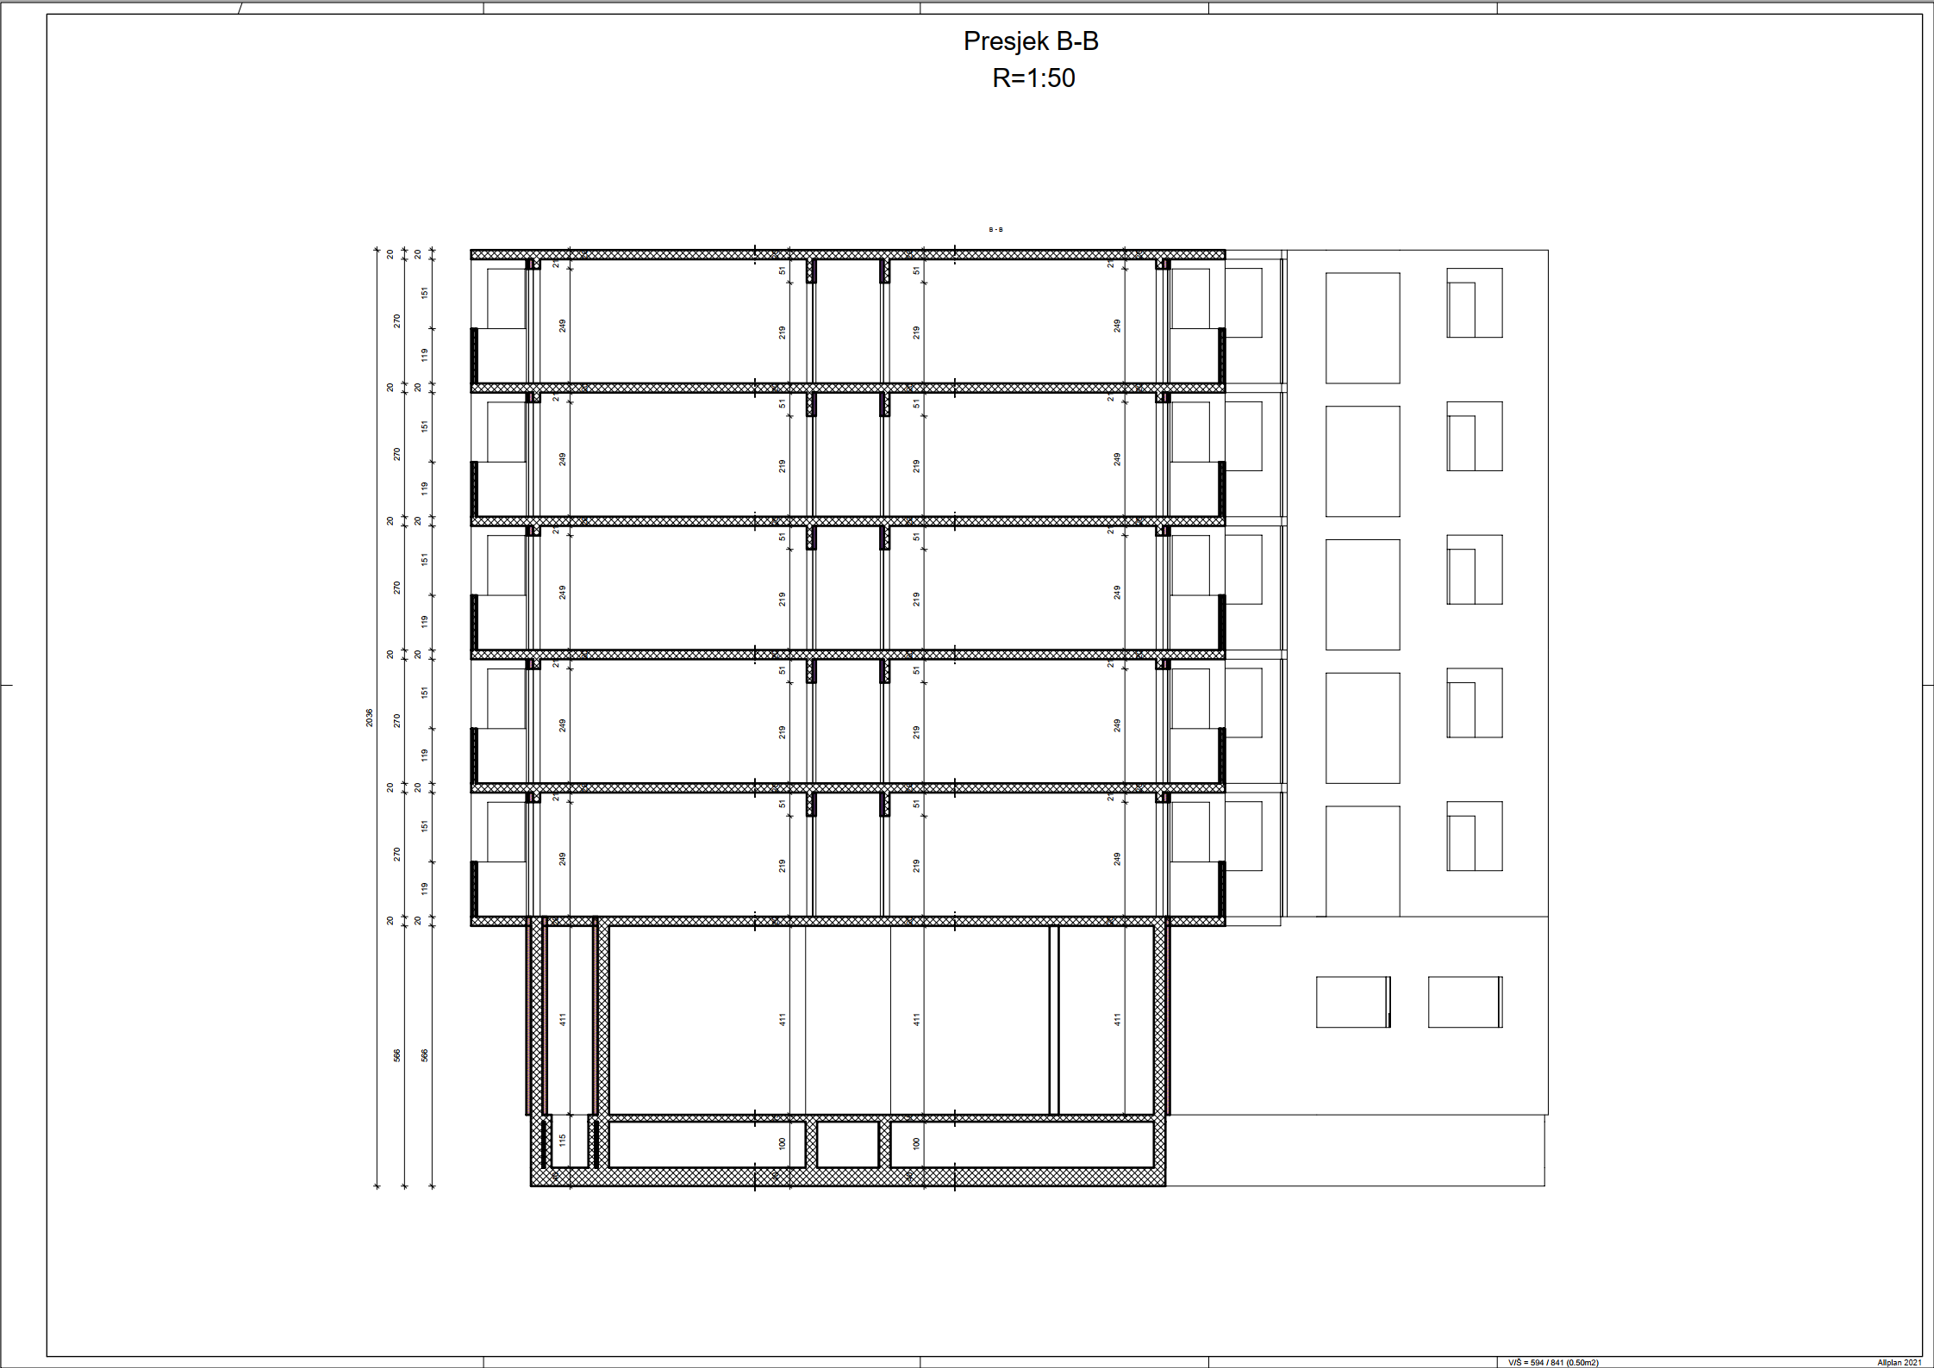
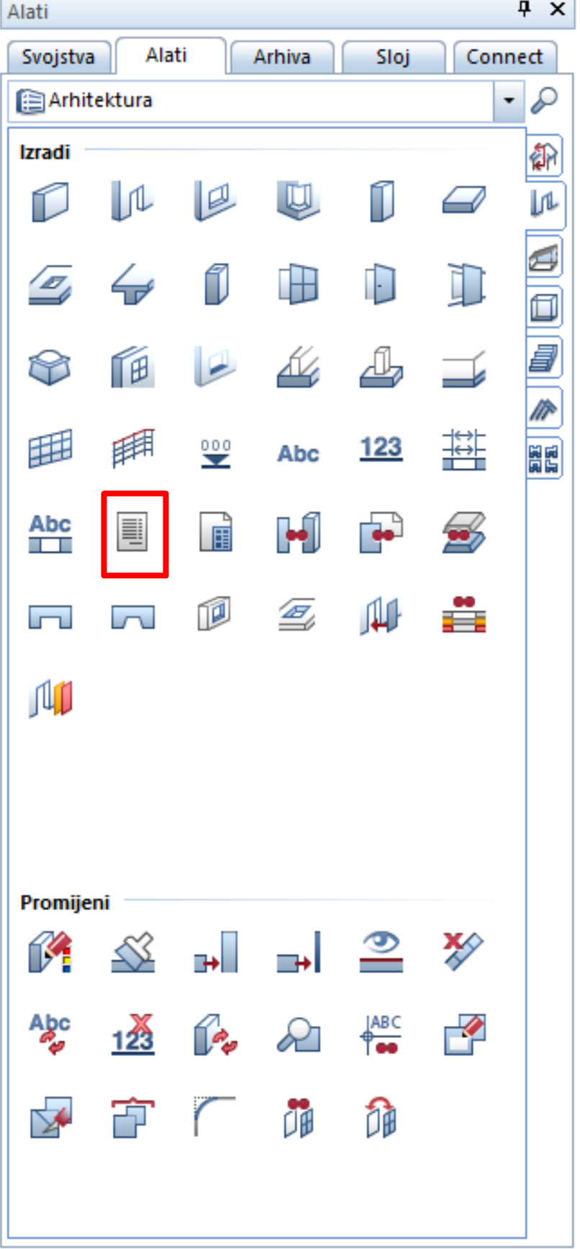
УНИВЕРЗИТЕТ У БАЊОЈ ЛУЦИ
UNIVERSITY OF BANJA LUKA
AРХИТЕКТОНСКО-ГРАЂЕВИНСКО-ГЕОДЕТСКИ ФАКУЛТЕТ
FACULTY OF ARCHITECTURE, CIVIL ENGINEERING AND GEODESY
Proces izrade dokumentacije
PDF crteži (osnova prizemlja, osnova tipske etaže, presjek)
količine radova (betonski i zidarski radovi)

Slide 14
УНИВЕРЗИТЕТ У БАЊОЈ ЛУЦИ
UNIVERSITY OF BANJA LUKA
AРХИТЕКТОНСКО-ГРАЂЕВИНСКО-ГЕОДЕТСКИ ФАКУЛТЕТ
FACULTY OF ARCHITECTURE, CIVIL ENGINEERING AND GEODESY
Zaključak
Prednosti
3D model
istovremeni rad više osoba
manipulacija modelom
brza obrada rezulta
Nedostaci
komplikovano za početnike
mnogo „fizičkog“ posla
zahtjevan program za računare
definisanje svojstava

Slide 15
УНИВЕРЗИТЕТ У БАЊОЈ ЛУЦИ
UNIVERSITY OF BANJA LUKA
AРХИТЕКТОНСКО-ГРАЂЕВИНСКО-ГЕОДЕТСКИ ФАКУЛТЕТ
FACULTY OF ARCHITECTURE, CIVIL ENGINEERING AND GEODESY
HVALA NA PAŽNJI!

